Slide 1
DASH-diæt ved forhøjet blodtryk
Notes:
2025 opdateret af klinisk diætist Lotte Juul, Hjerteforeningen

Slide 2

Nøgletal
Forhøjet blodtryk er en af hovedårsagerne til hjerte-kar-sygdomme og nyresygdom på globalt plan
I aldersgruppen 20-79 år har 1.500.000 personer af forhøjet blodtryk.
Risikoen for forhøjet blodtryk stiger betydeligt med alder, rygning og overvægt
Notes:
Nøgletal fra Hjerteforeningens database, udkommet juni 2024

Slide 3
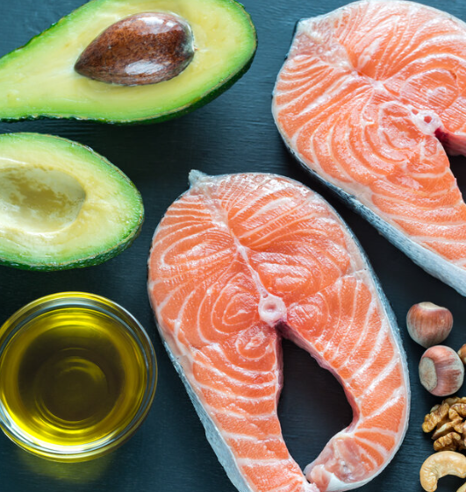
Hvad er
DASH-diæten?
”Dietary Approaches to Stop Hypertension”
På dansk:
Diæt til sænkning af forhøjet blodtryk
Notes:
Dokumenteret diæt til sænkning af blodtryk

Slide 4
Sådan sammensætter du
DASH-diæten
Spis mest af:
Frugt og grønt
Fisk
Fuldkorn
Fedt fra planteriget
Magre mejeriprodukter
Nødder og kerner
Kikærter, linser og bønner
Spis mindst af:
Salt og saltholdige produkter
Fastfood, færdigretter og chips
Sukker og sukkerholdige produkter
Slik, kage, is og sodavand
Fedt fra dyreriget, kød, kødpålæg, bacon, pølser og fede mejeriprodukter
Alkohol
Notes:
DASH diæten ligger helt tæt op ad De officielle kostråd; fisk, frugt, grønt, bælgfrugter, fuldkorn samt fedtstoffer fra planteriget.
Så DASH kan ikke blot anbefales til personer med forhøjet blodtryk. Den kan anbefales til alle raske over 2 år.

Slide 5
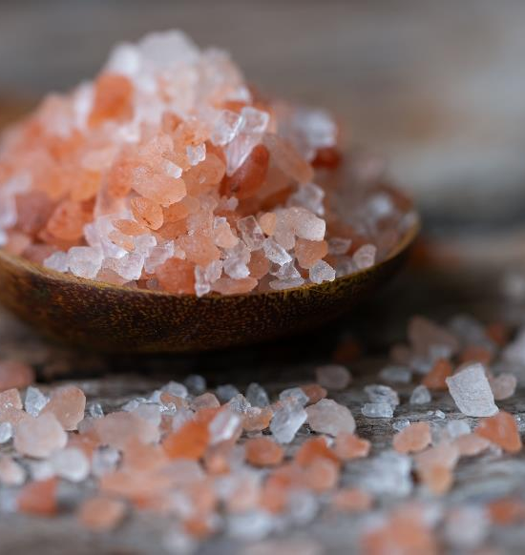
DASH og saltreduktion
DASH diæten opnår størst effekt på blodtryk, når den kombineres med saltreduktion
Jo lavere saltniveau, desto bedre effekt på blodtryk.
Notes:
Studie sammenligner 459 voksne og 3 typer diæt. Resultatet er at DASH har effekt.
Alm amerikansk diæt
Alm amerikansk diæt plus ekstra frugt og grønt
DASH
Results: The DASH diet lowered systolic blood pressure significantly in the total group by 5.5/3.0 mmHg, in African Americans by 6.9/3.7 mmHg, in Caucasians by 3.3/2.4 mmHg, in hypertensives by 11.6/5.3 mmHg, and in nonhypertensives by 3.5/2.2 mmHg. The DASH diet lowered blood pressure similarly throughout the day and night.
Studie sammenligner 412 voksne og 3 salt niveauer. De tre niveauer kombineres enten med alm amerikansk diæt eller med DASH. Resultatet er at når saltreduktion kombineres med DASH opnås størst effekt og jo lavere saltniveau – jo bedre er effekten.
3,3 mg
2,3 mg
1,5 mg

Slide 6

Salt
De officielle anbefalinger: 5-6 gram salt dagligt
                Begræns ultraforarbejdede og forarbejdede fødevarer – de er rige på salt
                Brug andre smagsgivere end salt fx lime, chili, ingefær, koriander, spidskommen, citron, hvidløg eller krydderurter
For meget salt kan øge dit blodtryk. Højt blodtryk kan aktivere atrieflimren
9 ud af 10 danskere spiser mere salt
end de officielle anbefalinger
Notes:
Det største saltindtag fås fra forarbejde og ultraforarbejde fødevarer

Slide 7



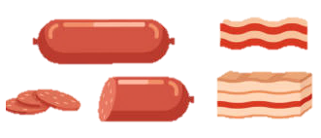

Hvor får du salt fra?
Størstedelen af salt fås fra:
Færdigfremstillede fødevarer
Kantiner
Restaurantbesøg
Notes:
Vores færdigfremstillede / forarbejdede og ultraforarbejdede madvarer er tilsat salt. Det handler om brød, ost, pålæg, dressinger, ketchup, færdigretter og meget mere..
-Lav mad fra bunden eller brug uforarbejdede fødevarer / råvarer mhp. at holde saltindtaget nede.
-Nøglehulsmærket kan være en hjælp til at finde madvarer med lavere saltindhold.
-På Hjerteforeningens indkøbsguiden findes anbefalede grænser for saltindhold

Slide 8
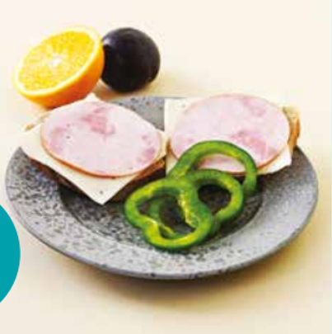
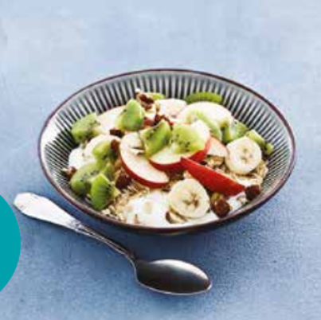
Morgenmad
Brød med både ost og skinke
Skyr med havregryn, hasselnødder og frugt
2,7 gram
salt
0,3 gram
salt
Notes:
Eksemplerne er fra Fødevarestyrelsens saltpjece. Her ses betydning af mad med forarbejdede fødevarer vs. mad lavet fra bunden

Slide 9
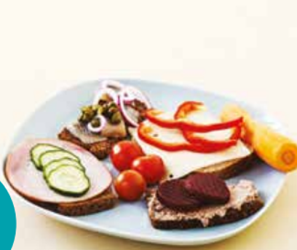
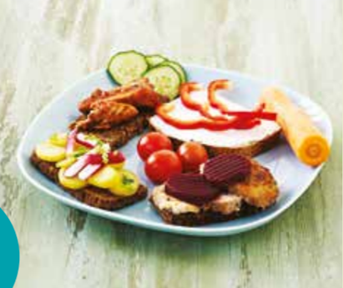
Frokost
Rugbrød med traditionelt pålæg
Rugbrød med grønt og rester fra aftensmaden som pålæg
4,5 gram
salt
2,8 gram
salt
Notes:
Eksemplerne er fra Fødevarestyrelsens saltpjece. Købe pålæg vs. mad fra bunden / rester fra aftensmad

Slide 10
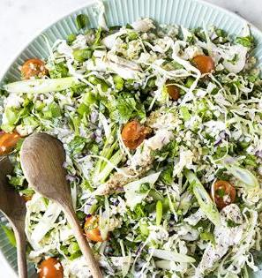
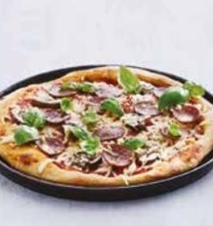
Aftensmad
Lav mad fra bunden af uforarbejdede fødevarer
Brug andre smagsgivere end salt fx krydderurter, ingefær, hvidløg, kanel, spidskommen, lime eller citronskal
Hjerteforeningens opskrift
0,9 gram
salt
5,8 gram
salt
Notes:
Nøglehulsmærkede opskrifter fra fx Hjerteforeningen vs. en færdigret / pizza

Slide 11
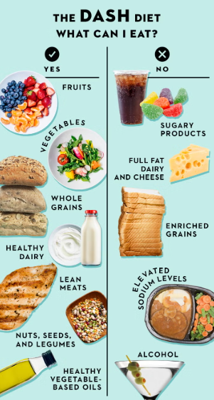
De officielle kostråd = DASH
Fødevarestyrelsens officielle Kostråd
Spis planterigt, varieret og ikke for meget
Spis flere grøntsager og frugter
Spis mindre kød – vælg bælgfrugter og fisk
Spis mad med fuldkorn
Vælg planteolier og magre mejeriprodukter
Spis mindre af det søde, salte og fede
Sluk tørsten i vand
Notes:
DASH diet er i princippet det samme som De officielle Kostråd

Slide 12
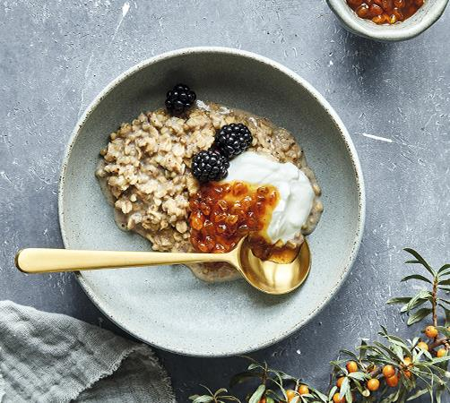
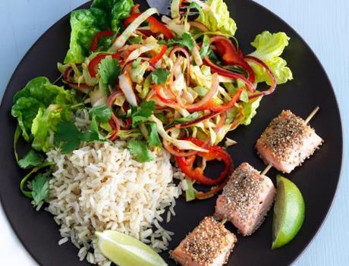
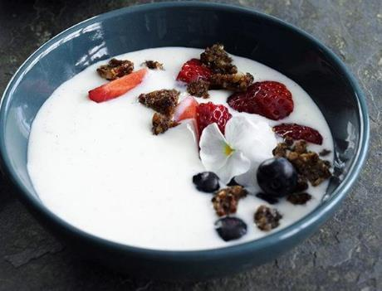
Spis mere og sænk dit blodtryk
Sænk blodtrykket ved at spise mere:
Frugt og grønt
Fuldkorn
Fisk
Fedtfattig mælk/ mejeriprodukt
Notes:
Sænk dit blodtryk ved at spise mere fuldkorn, frugt, grønt, fisk og fedtfattigt mejeriprodukt

Slide 13
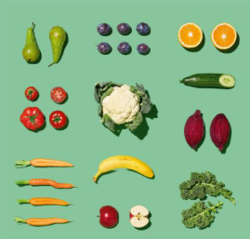
Frugt og grønt
Anbefaling:
Spis flere grøntsager og frugter - Mindst 500-800 g frugt, bær og grønt dagligt
Hvorfor skal vi spise frugt og grønt?
Hvordan?
Hav snackgrønt klargjort i køleskabet
Tag frugt med på farten
Lad frugtskålen står fremme på bordet
Sæt frugt og grønt, hvor der før stod slik
Notes:
Anbefaling
I NNR 2023 fremlægges studier, som viser forebyggende effekt på hjerte-kar ved et indtag på op til 800 g dagligt. Til borgere med forhøjet blodtryk giver det mening at bruge denne anbefaling mhp. forebyggelse af hjertesygdom, hvis de kan spise den mængde.
Mindst halvdelen af frugt, bær og grønt, bør være grøntsager og meget gerne grove typer som kål og rodfrugter
Hvorfor skal vi spise frugt og grønt?
Frugter og grøntsager er rige på vitaminer, mineraler, antioxidanter og kostfibre, der alle beskytter dig mod hjerte-kar-sygdomme. Specielt handler det om indholdet af kalium i frugt og grønt som gavner blodtryk (ESC guidelines hypertension 2024)
Der er mange sundhedsfordele ved at spise frugt og grønt. Et højt indtag af frugt og grønt har vist sig, at:
Sænke både total kolesterol og LDL-kolesterol
Sænke blodtrykket.
Giver en god mæthed og forebygger overvægt
Stabiliserer blodsukkeret – især grove grøntsager.
Hvordan?
Det kan være en god tommelfingerregel at spise grøntsager til alle hovedmåltider og gerne frugt og grønt til mellemmåltider
Gør grønt klar, sæt det frem, gør det nemt at vælge til
Både de friske, frosne og tilberedte frugter og grøntsager tæller med (og 1 glas juice).

Slide 14
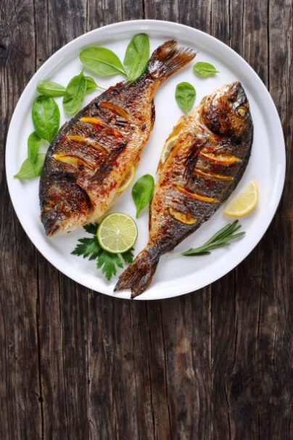
Fisk
De officielle anbefalinger:
Spis min. 300-450 g fisk om ugen, heraf mindst 200 g fed fisk. Ved erkendt hjertesygdom, da 300 g fed fisk
Hvorfor skal vi spise fisk?
Hvordan?
Spis fisk 2 gange om ugen
Erstat kødpålæg med fiskepålæg
Spis gerne fisk fra frost
Hav altid fiskekonserves i huset
Notes:
Anbefaling
Spis 300-450 g. fisk om ugen siger anbefalingen fra NNR23 mhp. at nedsætte blodtryk. Heraf 200 g fede fisk. Fede fisk er fx sild, makrel, laks og ørred. Hjerteforeningen anbefaler at hvis du har fået konstateret en hjerte-kar-sygdom, bør du spise 300 g fede fisk om ugen ud af de 350-450 g – dette mhp. at få 1 g n-3 dagligt via fisk.
NNR 2023 anbefaler 300-450 g fisk om ugen, hvilket går fint i tråd med ønsket om at reducere måltider med kød
Fed fisk medvirker til at sænke triglycerid
Fisk sænker blodtryk
2. Når der spises fisk, så erstattes mættet fedt fra dyreriget med umættet fedt fra fisken
I alle aldersgrupper lever en mindre andel blandt mænd (82,2 %) end blandt kvinder (83,7 %) ikke op til anbefalingen for indtag af fsk.
Hvorfor skal vi spise fisk?
Fisk indeholder fedtstoffer, vitaminer og mineraler, fx vitamin D, jod og selen, som kan være svære at få nok af fra andre fødevarer. De bidrager også med protein. Særligt fede fisk er gode kilder til de vigtige omega-3-fedtsyrer og vitamin D. Det er vigtigt at du varierer mellem de forskellige typer af fisk.
Selvom personer ikke spiser fisk, så er der ingen anbefaling på kosttilskud med fiskeolie. Da kosttilskuddet hverken kan forebygge eller behandle hjerte-sygdom. Omega-3 skal i dette tilfælde fås via planteriget via ALA
De sunde Omega-3-fedtsyrer har en lang række gavnlige effekter på hjertet og kredsløbet og det betyder, at du mindsker risikoen for åreforkalkning, dannelse af blodpropper, forhøjet blodtryk og forhøjet triglycerid.
Triglycerid: Omega-3-fedtsyrer har stor betydning for sænkning af forhøjet triglycerid. Hvor fisk er i fokus, når triglycerid er forhøjet. I behandlingsøjemed bruges sommetider kosttilskud med fiskeolie til sænkning af triglycerid (dosis på 2-4 g/dag). Højt triglycerid er sat i sammenhæng med risiko for blodprop.
Substitution: Husk når der spises fisk og fiskepålæg, så erstatter det kød og kødpålæg – mere umættet fedt og mindre mættet fedt.
Hvordan?
Udskift kødet med fisk i aftensmåltidet 1-2 gange om ugen
Brug fisk i din frokostsalat
Spis fisk som pålæg

Slide 15
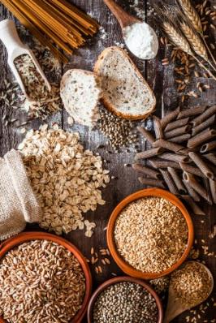

Fuldkorn
Anbefaling:
Spis mad med fuldkorn -Mindst 90 g fuldkorn om dagen
Gå efter fuldkornsmærket
Hvad er fuldkorn?
Hvorfor?
Hvede
Spelt
Byg
Rug
Havre
Ris (brune og røde)
Hirse
Majs (tørret)
Durra/sorghu
Græskarkerner
Solsikkekerner
Sesamfrø
Vilde ris
Boghvede
Quinoa
Hvad er fuldkorn og ikke fuldkorn
Notes:
De officielle kostråd:
Spis mad med fuldkorn.
Spis 90 g fuldkorn om dagen og gerne mere. NNR 2023 anbefaler dagligt indtag på mindst 90 g mhp. gevinster på blodtryk og kolesteroltal
Hvad er fuldkorn?
Fuldkorn betyder, at man bruger hele kornet. Også kimen og skaldelene, hvor de fleste fibre, vitaminer og mineraler sidder.
Mad med fuldkorn mætter godt. Det er med til at man spiser mindre og får lettere ved at holde vægten.
Derudover er fuldkorn god for fordøjelsen.
Derfor skal du spise mere fuldkorn:
Fuldkorn er med til at sænke LDL-kolesterol og hermed nedsættes risiko for åreforkalkning derudover har det også en positiv indvirkning på blodtrykket.
Der er rigtig solid evidens bag anbefalingen for fuldkorn og nedsat risiko for hjerte-kar-sygdom

Slide 16
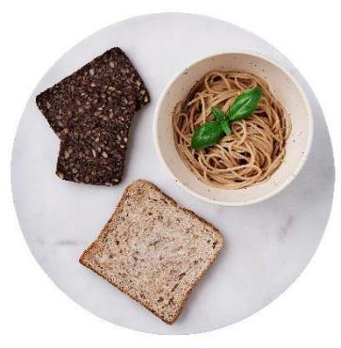
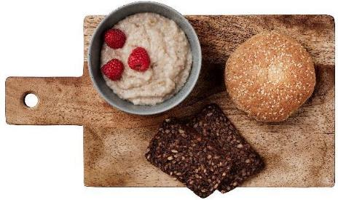
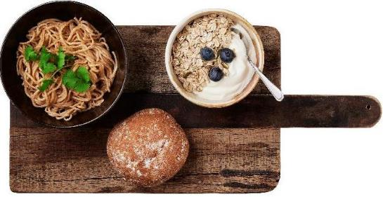
Fuldkorn
Sådan får du 90 g. fuldkorn – 3 eksempler
En port. fuldkornsris = 40 gram fuldkorn
En port. fuldkornsnudler = 53 gram fuldkorn
En port. müsli = 19 gram fuldkorn
En port. fuldkornspasta = 38 gram fuldkorn
To skiver rugbrød = 32 gram fuldkorn
Havregrød 1 dl. = 33 gram fuldkorn
En fuldkornsbolle = 25 gram fuldkorn
Notes:
BAGGRUND: Fuldkorn.dk
Eksemplerne hentet fra fuldkorn.dk på siden https://fuldkorn.dk/pr-og-nyheder/ - 3 eksempler på 90 g fuldkorn om dagen
Hvordan
Gå efter fuldkornsmærket når der handles ind.

Slide 17
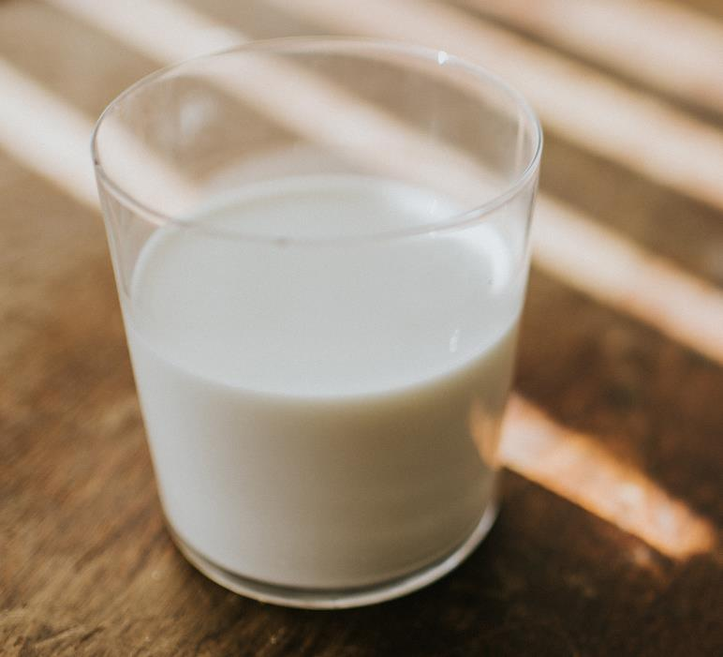
Mejeriprodukter
Fedtfattig mælk og mejeriprodukter sænker blodtrykket
Anbefaling:
Anbefaling 350-500 ml. fedtfattig mejeriprodukt dagligt
Fedtfattig mælk og mejeriprodukter er en vigtigt del af DASH-diæt
Årsagen til den blodtrykssænkende effekt er endnu ikke klarlagt
Notes:
Der er forskel med mælk og mejeriprodukter. De fede varianter øger LDL, mens de fedtfattige varianter har en gunstig effekt på blodtryk og derfor er en vigtig del af diæten DASH. NNR23 anbefaler derfor et dagligt indtag på 350-500 ml. fedtfattig mælk og mejeriprodukt dagligt.
Årsagen til den blodtrykssænkende effekt er endnu ikke klarlagt, men man formoder det skyldes mejeriprodukternes indhold af calcium, kalium og magnesium.

Slide 18

Sænk blodtrykket – spis mindre
Et hjertesundt valg
Mættet fedt
Salt og chips
Sukker og søde sager
Alkohol
Notes:
Spis mindre af disse fødevarer og sænk blodtryk

Slide 19
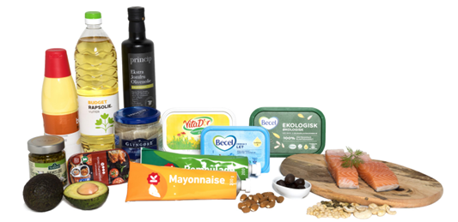
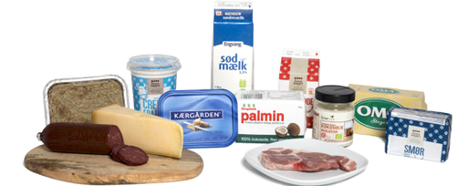


Udskift mættet fedt med umættet fedt
Gevinsten opnås når mættet fedt erstattes med umættet fedt og fuldkorn
Det handler om typen af fedt og ikke mængden af fedt
Spis mindre
Spis mere
Notes:
Tidligere troede man at hjertesygdom handlede om den samlede mængde af fedtstof i kosten. Men det handler om typen af fedt og ikke om mængden af fedt. Fokus i dag er på ombytninger - at erstatte mættet fedt med umættet fedt.
Umættet og mættet fedt? – der findes to overordnede fedtsyrer, de mættede og de umættede fedtsyrer.
Når kostens indhold af mættet fedt erstattes med umættet fedt, så sænkes LDL-kolesterol
Umættet fedt forebygger udvikling af hjerte-kar-sygdom og er en del af diæten DASH
Mættede fedtsyrer findes primært i animalske fødevarer; fede mejeriprodukter, smør, oste og kød, bacon, pølser, kødpålæg samt søde sager baseret på smør, faste fedtstoffer eller fløde, såsom is, flødekager, kiks, småkager, chokolade og bradepandekager. Undtagelses vis er der enkelte vegetabilske fødevarer, som også indeholder en høj mængde mættet fedt – de tropiske olier fx kokosolie og palmeolie.
Umættede fedtsyrer, fås primært fra planteriget og fra fede fisk. Altså planteolier, nødder, mandler, avokado, olien, frø og kerner samt de fede fisk (laks, sild, makrel og ørred). Fisk bidrager med de livsnødvendige Omega-3. Umættet fedt har en gunstig indvirkning på hjerte-kar-sygdom

Slide 20
Vælg umættet fedt
De officielle kostråd
Vælg planteolier og fede fisk
Hvorfor skal vi spise umættet fedt?
Hvordan?
Erstat smør med olie, mayonnaise, remoulade
Udskift kød og kødpålæg med fisk og fiskepålæg
Ombyt bacon og ostetern i salat med avokado, kerner og oliven
Vælg nøddemix fremfor småkager og chips
Notes:
Erstat mættet fedt med umættet fedt, hvor det er muligt. Umættet fedt gavner hjertet
Vælges madvarer som er rige på mættet fedt. Vælg da lav fedtprocent mhp. at holde indtaget af mættet fedt under 10 E%
Kalorier findes også i det sunde umættede fedt. Det er vigtigt at indtaget af umættet fedt balanceres sådan at sund vægt fastholdes

Slide 21
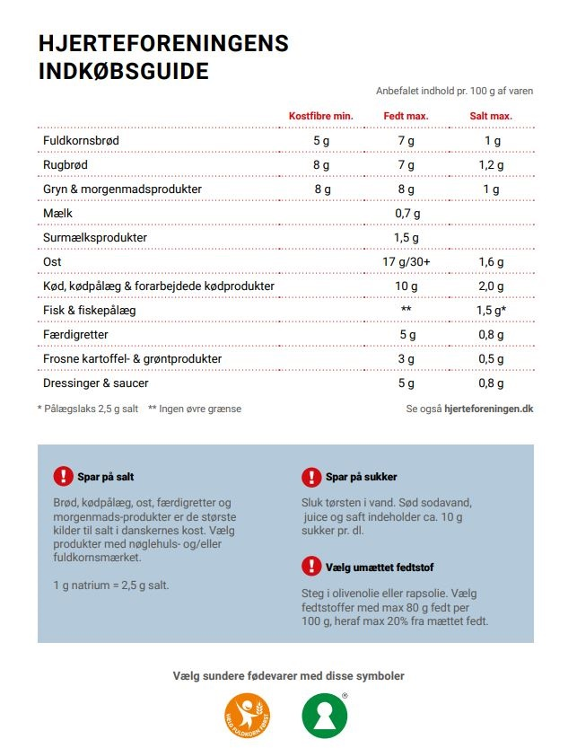

Få de rigtige varer i indkøbskurven
indkøbsguiden
Få indkøbsguiden hos din diætist
Notes:
Hvor det ikke er muligt at erstatte mættet fedt med umættet fedt, da anbefales det at vælge en fedtfattig variant. Brug dertil indkøbsguiden
Lav madplan, lav indkøbsliste og køb ind efter indkøbsguiden
Max xx g fedt per 100 g
Max xx g salt per 100 g
Min xx g kostfibre per 100 g
Til fagperson: Indkøbsguiden til udlevering kan bestilles på Hjerteforeningen/Fagnet under materialer
Til fagperson: Indkøbsguiden findes inde på www.hjerteforeningen.dk under emnet ”indkøb”

Slide 22


Mærker du kan gå efter på indkøbsturen
Mærkerne gør det nemt for dig, at leve efter De Officielle Kostråd
Fuldkornsmærket
Nøglehulsmærket
Notes:
Gå efter mærkerne – den lette vej til at træffe det hjertesund valg.

Slide 23

Den søde tand
Hvordan hjælper vi os bedst?
Gør det besværligt at vælge slik
Gør det oplagt og nemt at vælge grønt
Downsize – mindre poser / mindre stykker
Slik
→ mange kalorier
= overvægt
Notes:
Rigtig mange personer spiser sunde måltider. Ofte handler det ikke om måltidernes sammensætning, men om alt det der spises udenfor måltiderne. Så prøv en periode, at rette dit fokus mod alt det ekstra – max 5 håndfulde om ugen.
Det søde og salte er ofte ultraforarbejdede, energitætte og har et højt indhold af fedt, salt og sukker.
Når det handler om blodtryk begræns da lakrids samt salte chips
Ofte spiser vi det der er indenfor en armslængde, så når vi stiller slik og søde sager frem så er vi også lettere tilbøjelige til at spise det. Hvis vi derimod har frugt stående fremme på spisebordet eller klargjorte grøntsager i køleskabet, vil vi nemmere kunne spise det fremfor slik. Gør det sunde valg til den nemme løsning. Læg slikposen bagerst i skuffen/skabet og frem med sundere alternativer.
Brug små skåle, så det ser ud af mere. Så vælg lidt men godt og nyd hver en bid.

Slide 24
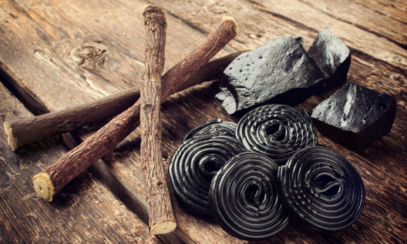
Lakrids og blodtryk
Alle slags lakrids indeholder den lakridssyre, som påvirker blodtrykket
Ganske små mængder af lakrids kan øge blodtrykket
Fødevarestyrelsen siger max 50 g dagligt, mens rålakrids begrænses til max 2 g
Har du højt blodtryk - undgå eller begræns lakrids
Notes:
Begræns lakrids. Det gælder alle typer af lakrids – både sød og salt lakrids. Påvirkning af blodtryk stammer fra lakridssyren, som findes i alle slags lakrids.
Der er lavet flere undersøgelser på lakrids, som viser at indholdet af lakridssyre kan være ualmindeligt højt i visse lakridsprodukter. Nogle personer med forhøjet blodtryk kan have gavn af helt at droppe lakrids.
Det gælder både lakrids som slik, lakrids i is, i te og i desserter.

Slide 25
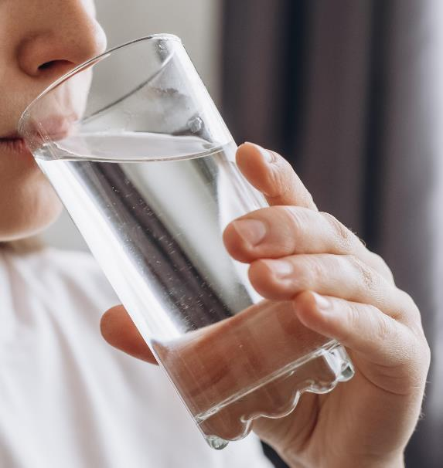
Drikkevarer
De officielle anbefalinger: Sluk tørsten i vand
Hvad er hjertesunde drikkevarer?
Juice
Kaffe og te
Sodavand og saft
Mælk
Kakao
Energidrik
Notes:
De officielle anbefalinger
Sluk tørsten i vand
Hjertesunde drikkevarer
Væske er nødvendigt, når kroppen skal holdes sund.
Dagligt anbefales 1 ½ - 2 liter væske – hovedsageligt fra vand.
Juice et sundt i en mængde på ét glas dagligt og tækker for én af de seks stykker frugt og grønt om dagen.
Kaffe og te – et moderat indtag af filterkaffe er ikke forbundet med et øget blodtryk, nærmest det omvendte (ESC guidelines hypertension 2024). Alle typer af te må gerne drikkes dagligt. Store mængder grønt te, kan dog ikke anbefales, hvis man tager medicin for hjertesygdom.
Sodavand og saftevand Mere end to daglige søde drikke øger risikoen for hjerte-kar-sygdom (ESC guidelines hypertension 2024) Desuden kan de bidrage til en del tomme kalorier. Sodavand bidrager ikke til andet end hurtig energi og kan i større mængde føre til forhøjet triglycerid.
Mælk er sundt og en vigtig kilde til kalk til vores knogler. Til den hjertesunde mad anbefales fedtfattig mælk; skummetmælk, minimælk og kærnemælk i en mængde på 350-500 ml. dagligt.
Kakao og drikkeyoghurt er mælkeprodukter, som ofte er tilsat sukker. Vær opmærksom på at disse flydende kalorier kan fylde godt på kaloriekontoen.
Energidrikke med højt indhold af taurin og koffein synes at øge blodtrykket (ESC guidelines hypertension 2024)
Drikke mætter ikke i samme grad som mad, derfor er det nemt at drikke sig til en stor mængde kalorier. Både sukkersødede drikkevarer og alkohol kan ved et højt indtag bidrage med mange kalorier. Overvægt øger risikoen for forhøjet blodtryk.

Slide 26

Alkohol
Selv små mængder alkohol kan øge
risikoen for hjerte-kar-sygdom
Begræns indtaget til max 10 genstande om ugen og max 4 per gang.
Blodtrykket stiger, når en stor mængde alkohol indtages på én gang (binge drinking)
Notes:
Alkohol - Drik ikke alkohol for din sundheds skyld. Selv et mindre indtag af alkohol er forbundet med en risiko.
Blodtrykket kan stige, når større mængde alkohol indtages på én gang (binge drinking). Så når det gælder blodtrykket er det vigtig at være opmærksom på indtaget per dag. Triglycerid stiger når alkoholindtaget samlet set er for stort i forhold til den individuelle tærskel.
Alkohol kan forværre blodtryk, øge triglycerid og aktivere atrieflimren samt påvirke virkningen af en del medicin.
Nyd øl, vin eller alkohol ved særlige lejligheden men ikke for hjertesundhedens skyld.

Slide 27
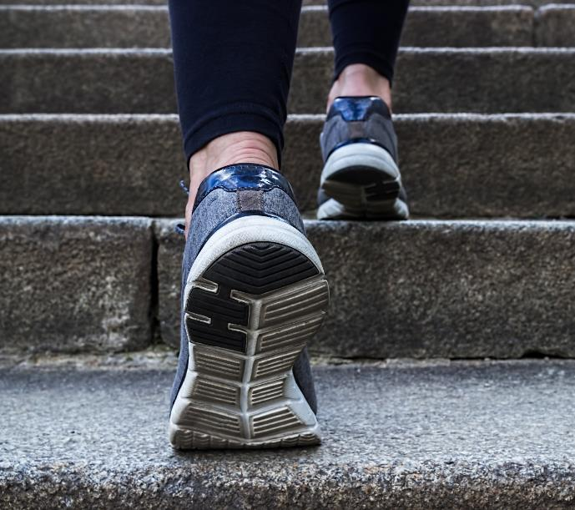
Motion og forhøjet blodtryk
De officielle anbefalinger:
Mindst 30 min. om dagen
Muskelstyrkende træning x 2 om ugen
Begræns stillesiddende aktiviteter
Hvorfor skal vi være fysisk aktive?
Hvordan?
Tag trappen i stedet for elevatoren
Tag cyklen i stedet for bilen
Gåtur, cykeltur, havearbejde, løbetur, en sportsgren du kan lide
Notes:
Sundhedsstyrelsens anbefalinger. Motion sænker blodtryk

Slide 28
Hvad du selv kan gøre for at sænke dit blodtryk
Spis efter DASH-diæten (De officielle Kostråd)
Spar på saltet, spar på ultraforarbejdet og forarbejdet mad
Hold en sund vægt (max BMI 25)
Stop med at ryge
Hold igen med lakridserne
Få regelmæssigt og dagligt motion
Notes:
Der kan du selv sætte ind, når blodtrykket skal sænkes

Slide 29
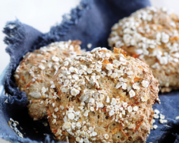
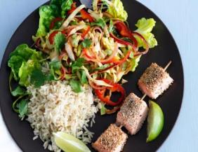
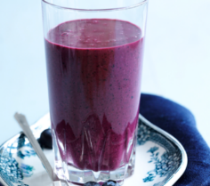
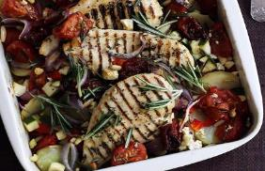
Få ny inspiration og hjertesunde opskrifter på Hjerteforeningen.dk
Notes:
Lav hjertesund mad. Få ny inspiration til nye opskrifter i Hjerteforeningens opskriftsunivers

Slide 30
Få mere information på:
Hjerteforeningen.dk
Hjertelinjen 7025 0000
Spørgsmål?

